Slide 1
Муниципальное дошкольное образовательное автономное учреждение «Детский сад № 46 общеразвивающего вида с приоритетным осуществлением художественно – эстетического развития воспитанников «Фантазеры» г. Орска»
Семинар - практикум
Тема: «Как эффективно выстроить работу
с родителями »
2024 г.

Slide 2
«….. Дошкольник не эстафета, которую передает семья в руки педагогов детского сада. Здесь важен не принцип параллельности, а принцип взаимопроникновения двух социальных институтов…..»

Slide 3
Цели работы ДОУ с семьёй
Создание условий для благоприятного климата взаимодействия с родителями
Вовлечение семьи в единое образовательное пространство
Установление доверительных, партнерских отношений с родителями

Slide 4
Задачи взаимодействия ДОУ с родителями
Работать в тесном контакте с семьями воспитанников
Активизировать и обогатить воспитательные умения родителей

Slide 5
Направления по вовлечению родителей в совместную деятельность с ДОУ
ПОЗНАВА-
ТЕЛЬНЫЕ
Обогащение родителей знаниями в вопросах воспитания детей
ДОСУГО-
ВЫЕ
Совместные мероприятия с родителями
НАГЛЯДНОИНФОРМАЦИОННЫЕ
Донести до родителей информацию
ИНФОРМАЦИОННО-АНАЛИТИЧЕСКИЕ
Изучение семьи, ее особенности

Slide 6
Традиционные формы взаимодействия
Беседы
Посещение семей
Дни открытых дверей
Родительские конференции
Выставки совместных работ
Консультации
Родительские собрания
Совместные праздники и развлечения
Работа с родительским комитетом
оформление папок-передвижек и стендов

Slide 7
Нетрадиционные формы взаимодействия
Сайты детского сада и группы
фотовыставки и фотомонтаж
Семейные клубы, семейные театры
Почта доверия
Выпуски семейных газет и плакатов
Презентации,
Проекты
Круглый стол
Проведение мастер-класс
Проведение тренинга и деловой игры
Совместные прогулки и экскурсии
Брошюры, листовки и буклеты
Выставка семейных реликвий

Slide 8
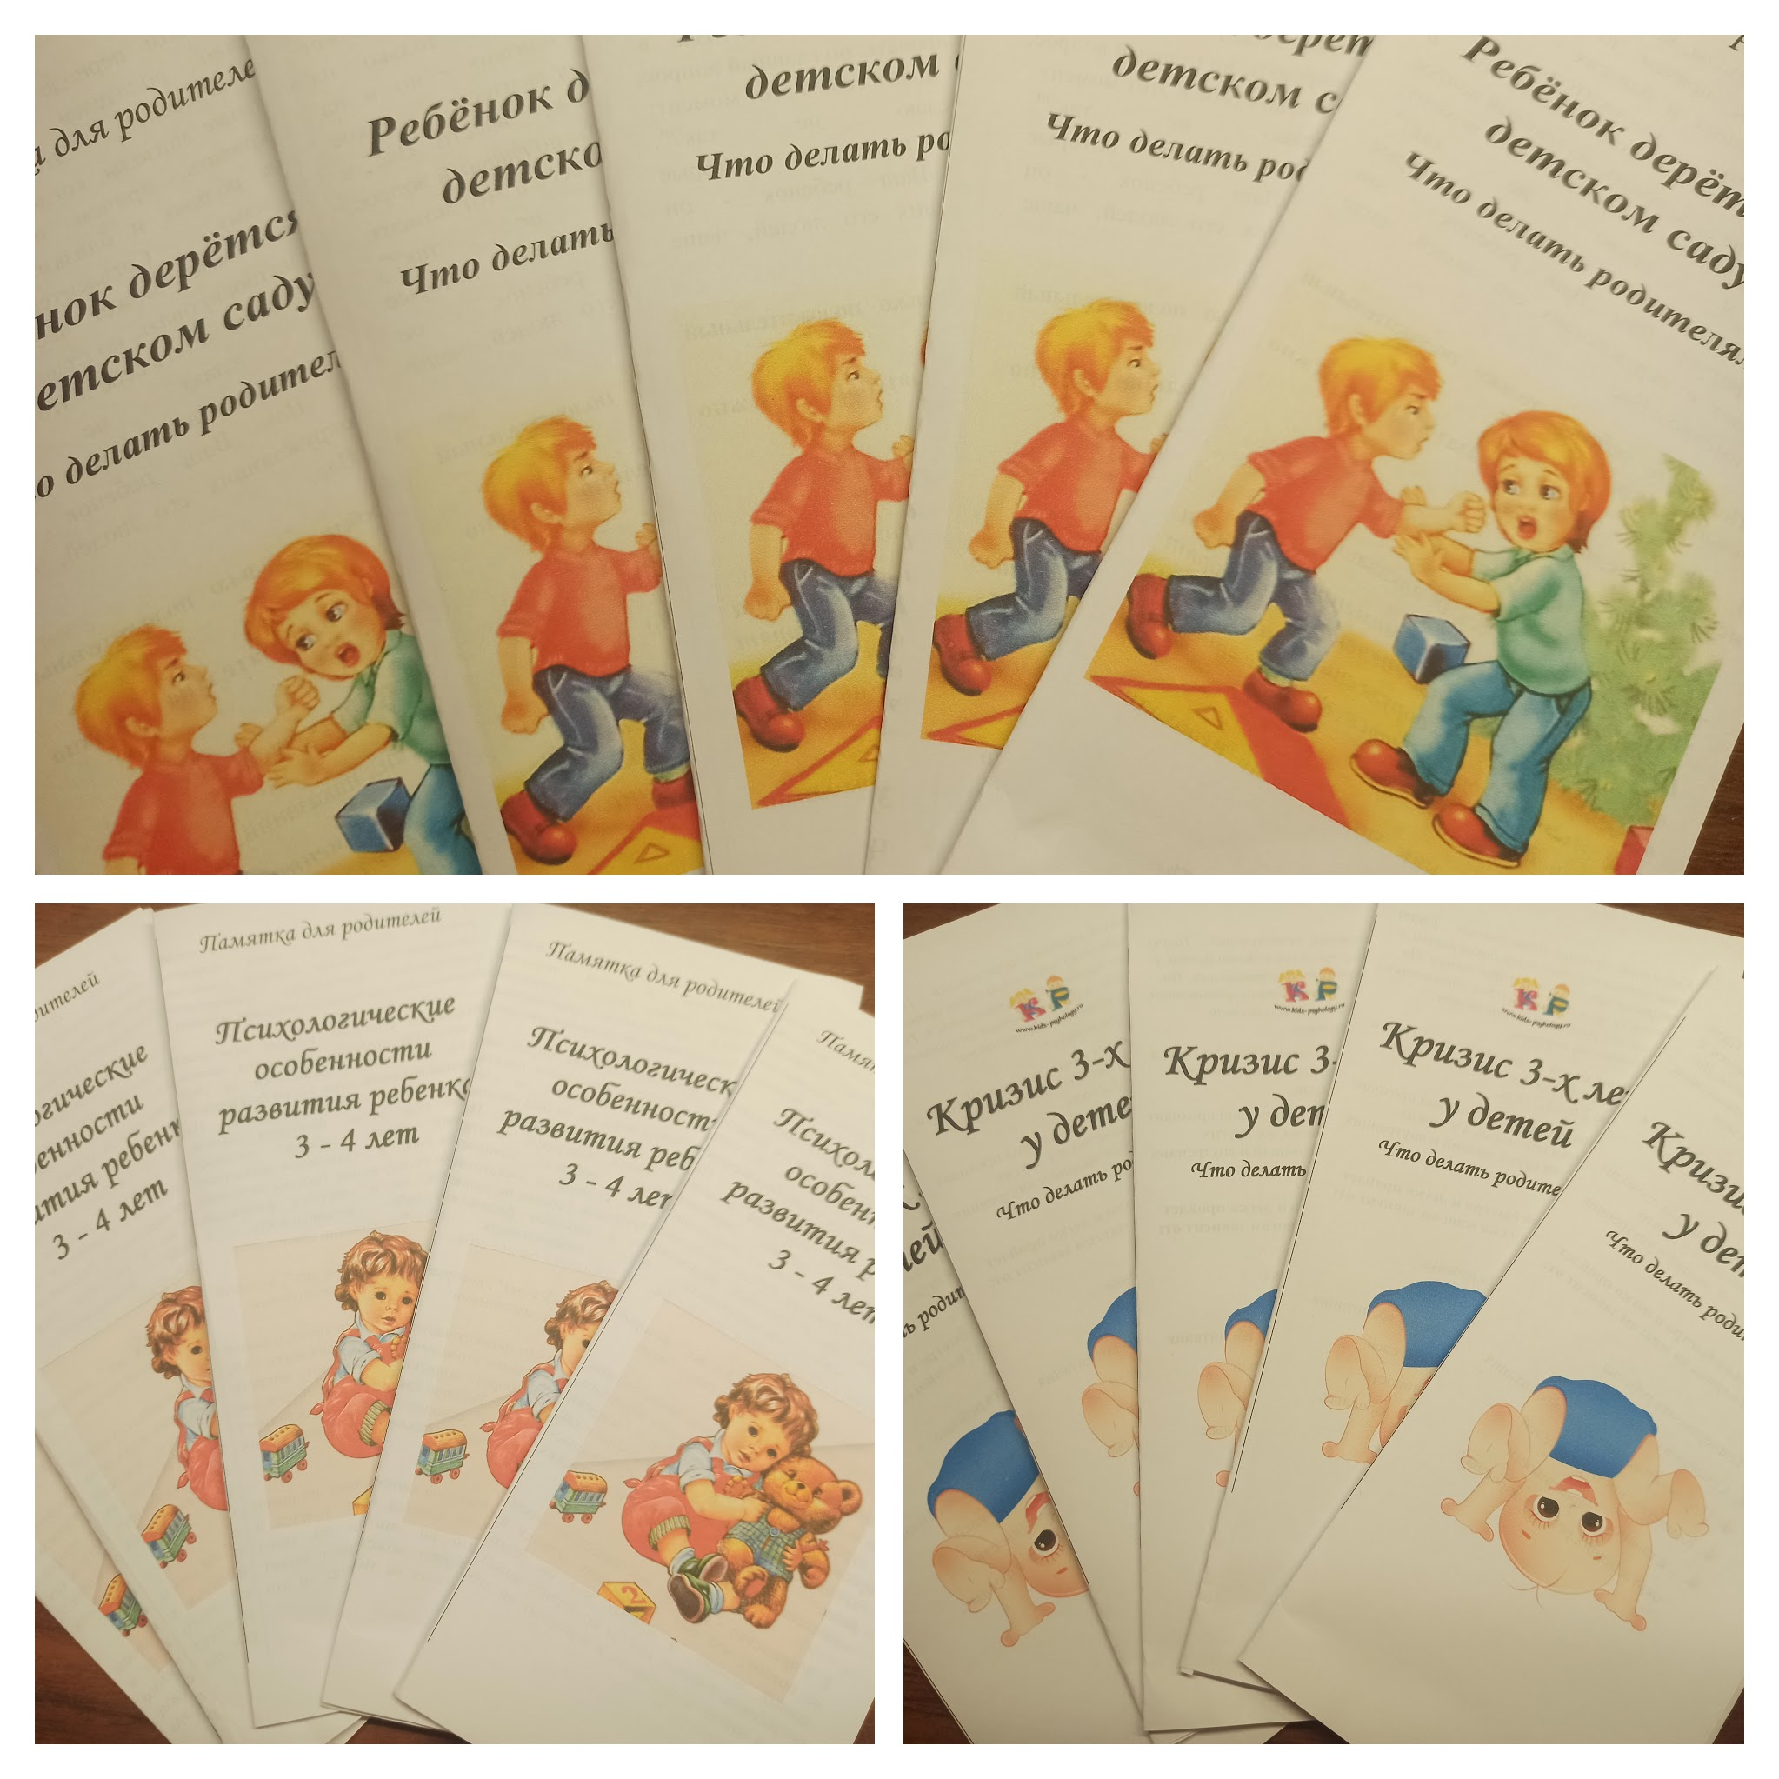
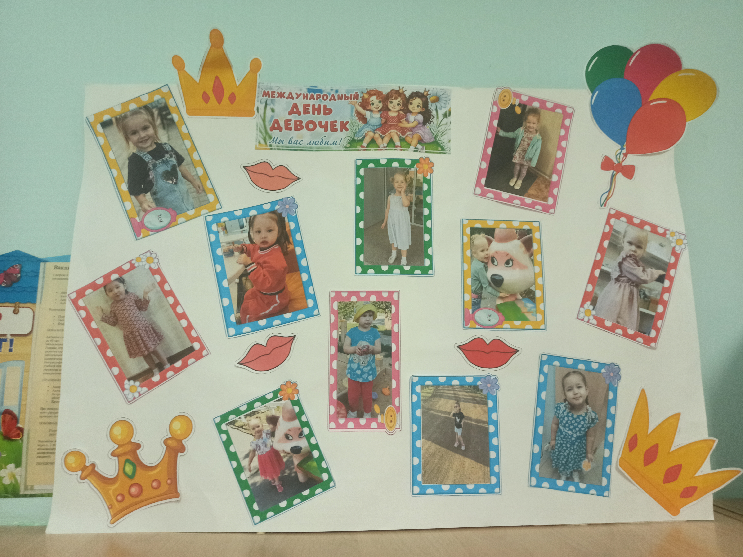
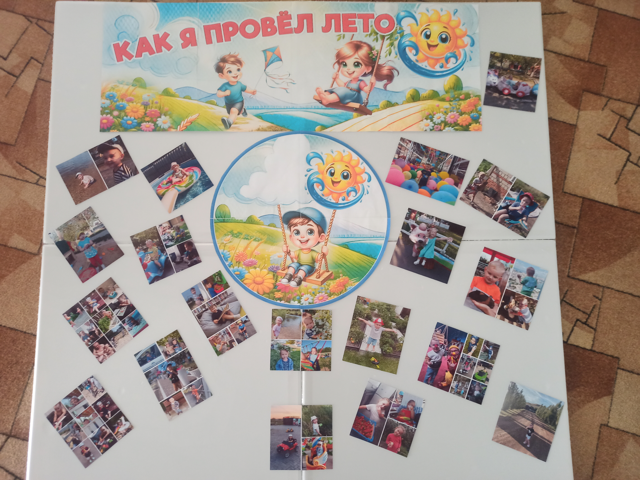
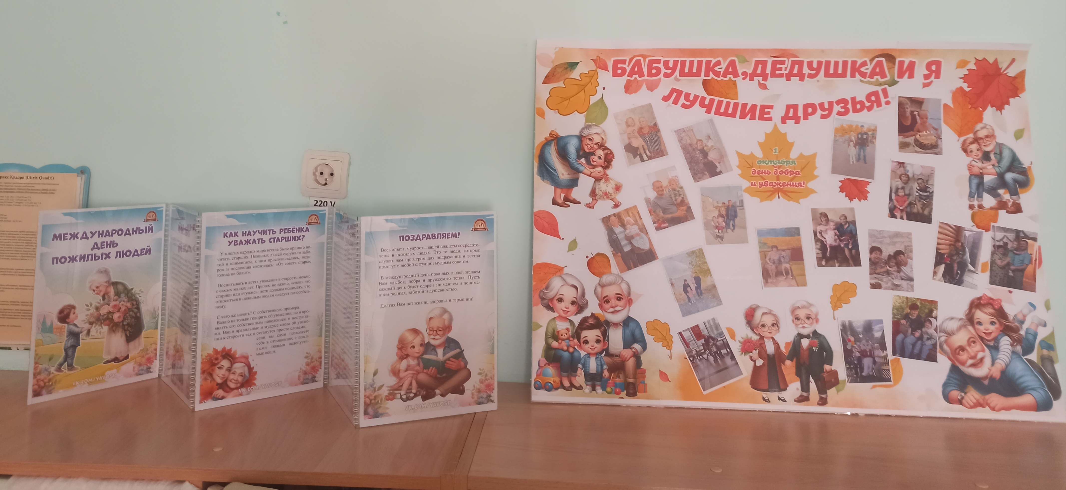
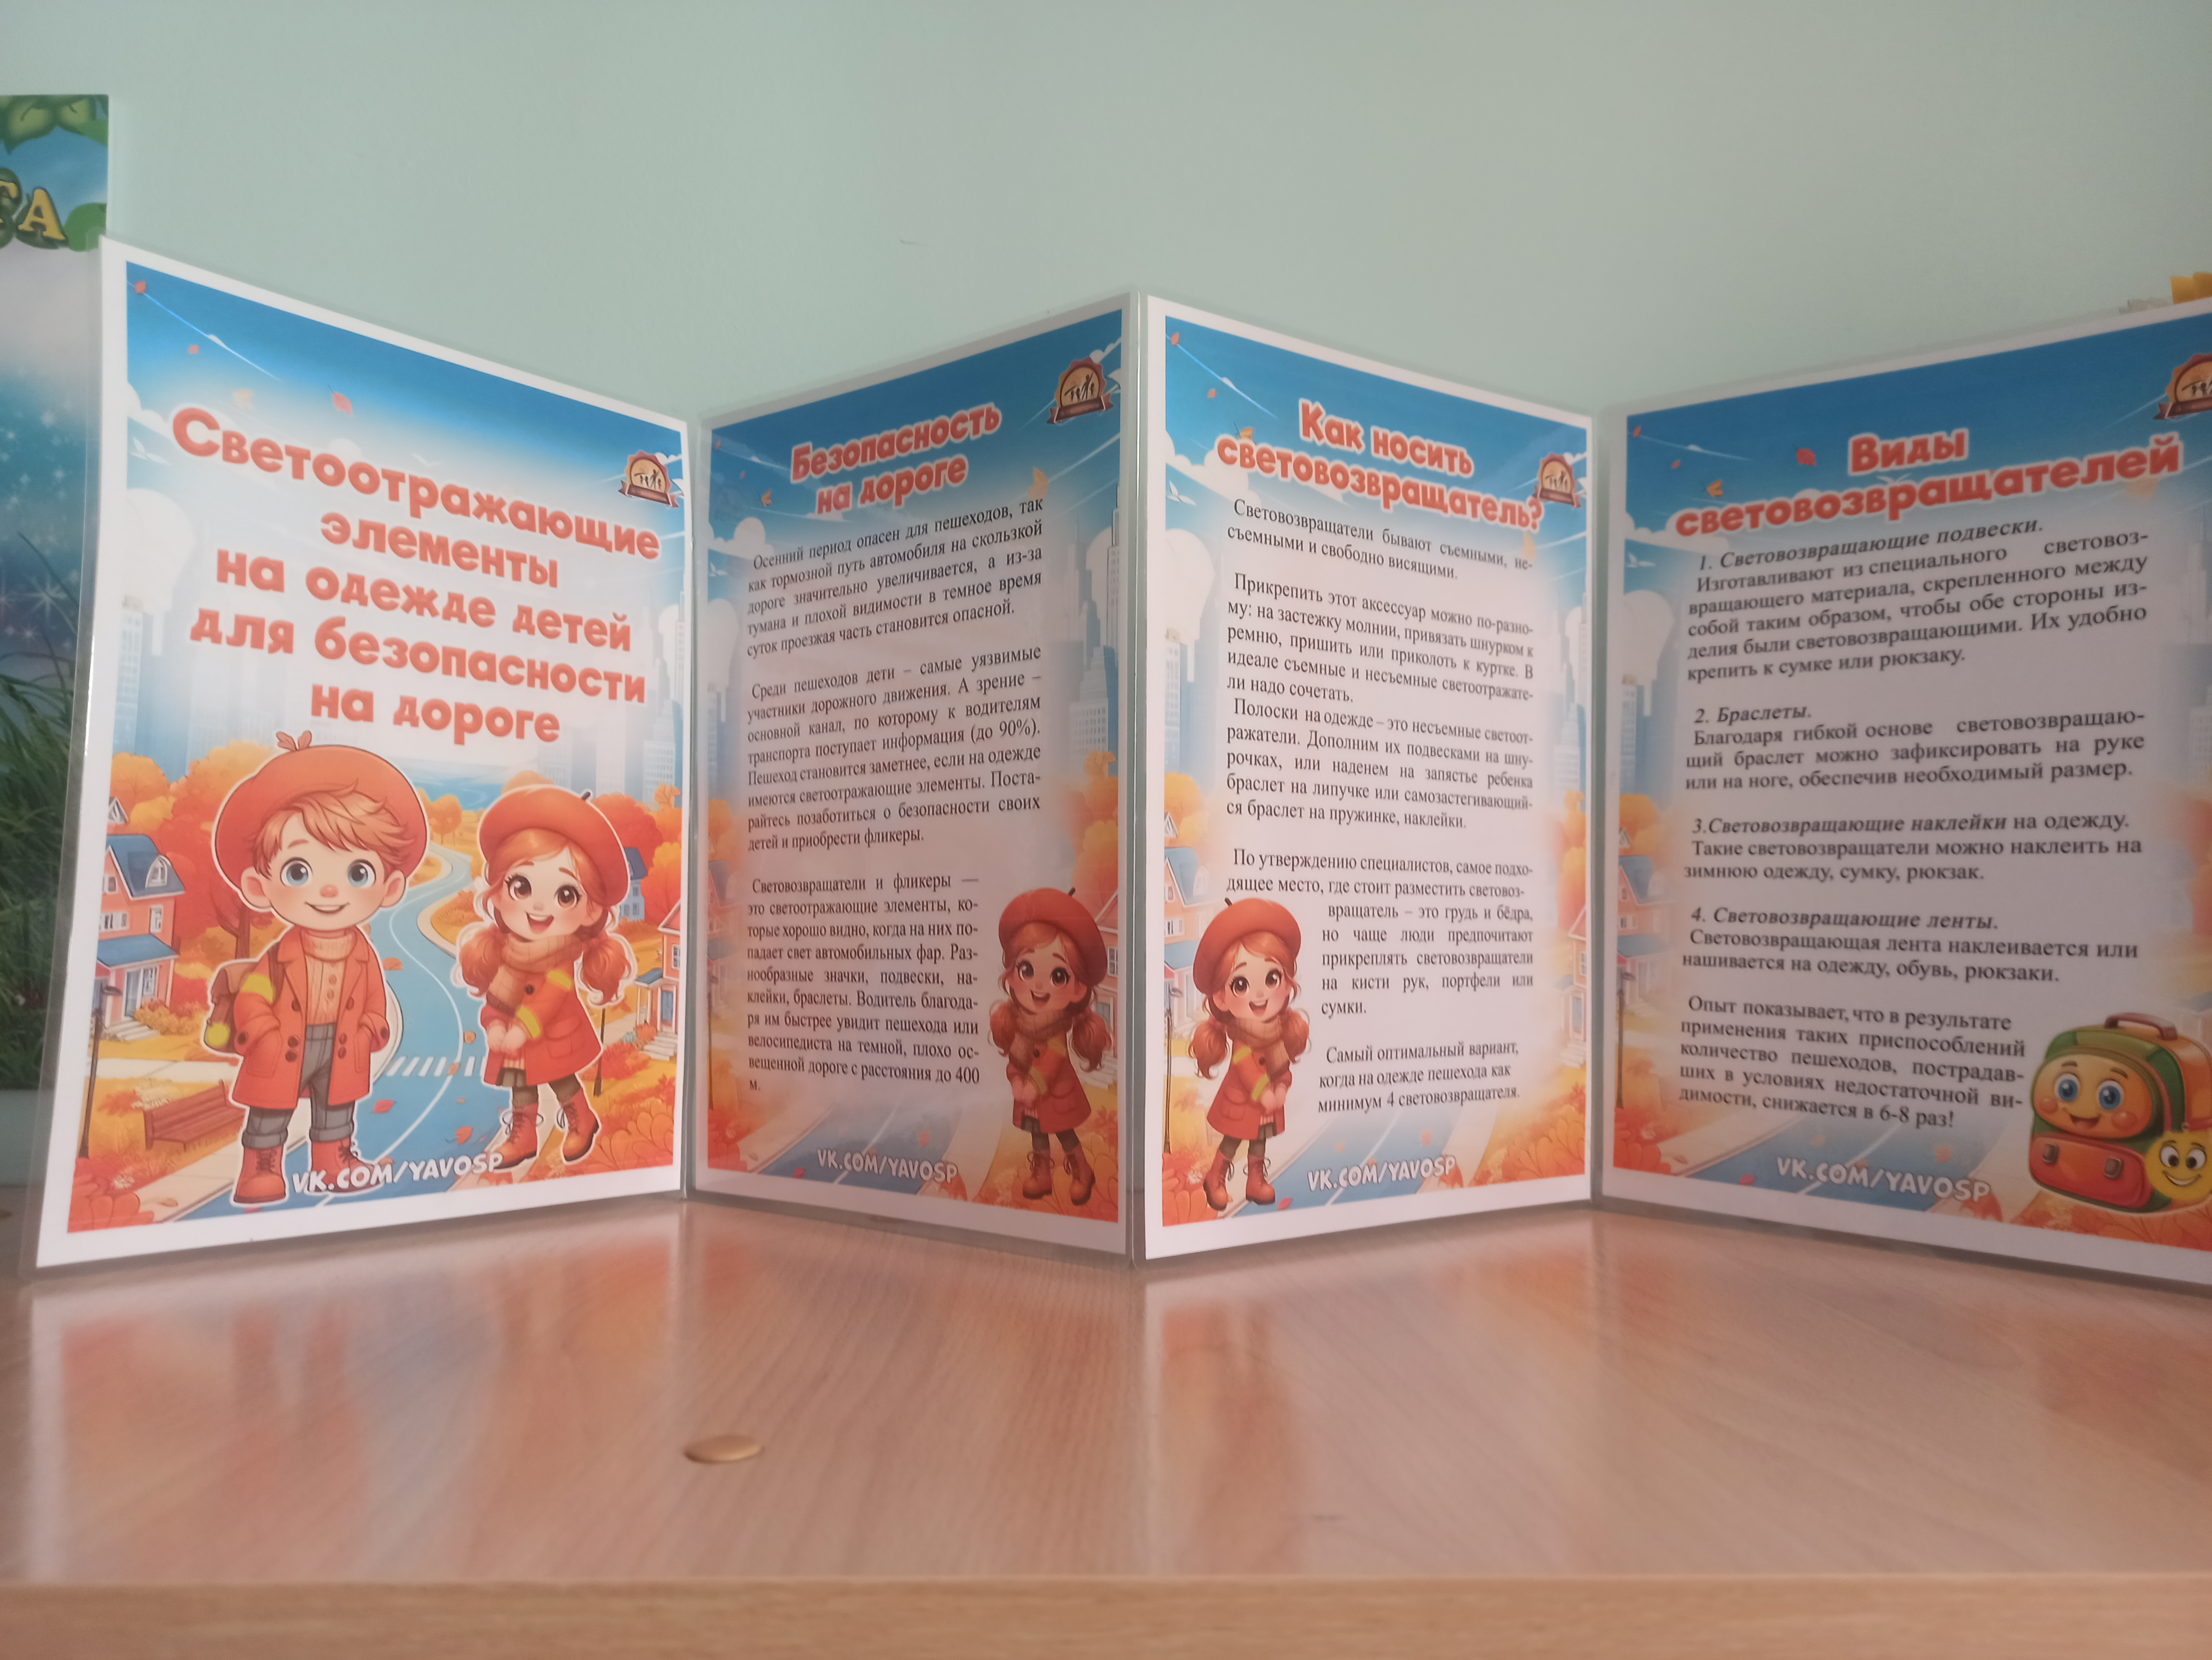
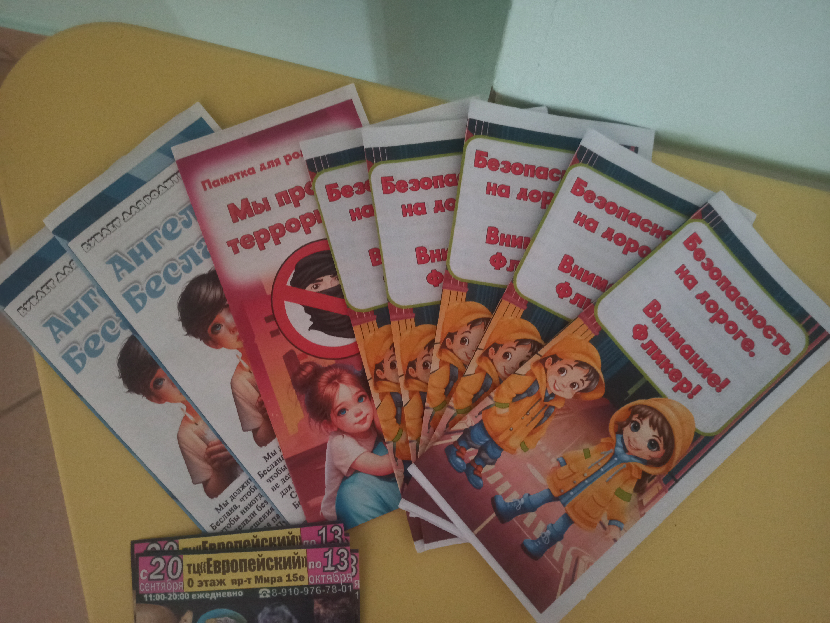
Нетрадиционные формы взаимодействия

Slide 9
Нетрадиционные формы организации общения педагогов и родителей
Информационно-аналитические
Цель:
Выявление интересов, потребностей, запросов родителей, уровня их педагогической грамотности.
Форма проведения:
Проведение социологических срезов; опросов; «Почтовый ящик», в который родители могут класть записки со своими идеями и предложениями, обращаться с вопросами к специалистам, заведующей или методисту. Заданные вопросы освещаются на родительских собраниях, становятся темой заседания родительского клуба или даются специалистами письменно. Такая форма работы позволяет родителям делиться своими мыслями с группой воспитателей и эффективна, когда нехватка времени мешает педагогам встретиться с родителями лично

Slide 10

Досуговые
Цель:
Установление эмоционального контакта
между педагогами, родителями, детьми.
Форма проведения:
Совместные досуги, праздники, выставки призваны устанавливать теплые неформальные, доверительные отношения, эмоциональный контакт между педагогами и родителями, между родителями и детьми. Досуги позволяют создать
эмоциональный комфорт в группе.

Slide 11

Познавательные
Цель:
Ознакомление родителей с возрастными и психологическими особенностями детей дошкольного возраста. Формирование у родителей практических навыков воспитания детей.
Форма проведения:
Семинары-практикумы, педагогический брифинг, педагогическая гостиная, проведение собраний, консультаций в нетрадиционной форме , устные педагогические журналы, игры с педагогическим содержанием, педагогическая
библиотека для родителей.

Slide 12

Наглядно-информационные; информационно-ознакомительные; информационно-просветительские
Цель:
Ознакомление родителей с работой дошкольного учреждения, особенностями воспитания детей. Формирование у родителей знаний о воспитании и развитии детей.
Форма проведения:
Информационные проекты для родителей, организация дней (недель) открытых дверей, открытых просмотров занятий и других видов деятельности детей. Выпуск газет, организация
мини-библиотек.
Например, открытые занятия для родителей, просмотр
видеороликов, фотографии, выставки детских работ.
Проведение открытых занятий в ДОУ может быть
организовано по разному.

Slide 13
Для успешного сотрудничества с родителями необходимо придерживаться принципов взаимодействия:
Доброжелательный стиль общения педагогов с родителями.
Позитивный настрой на общение является тем самым прочным фундаментом, на котором строится вся работа педагогов группы с родителями. В общении воспитателя с родителями не уместны категоричность, требовательный тон. Ведь любая прекрасно выстроенная администрацией детского сада модель взаимодействия с семьей останется «моделью на бумаге», если воспитатель не выработает для себя конкретных форм корректного обращения с родителями. Педагог общается с родителями ежедневно, и именно от него зависит, каким будет отношение семьи к детскому саду в целом. Ежедневное доброжелательное взаимодействие педагогов с родителями значит гораздо больше, чем отдельное хорошо проведенное мероприятие.

Slide 14
Для успешного сотрудничества с родителями необходимо придерживаться принципов взаимодействия:
Индивидуальный подход - необходим не только в работе с детьми, но и в работе с родителями. Воспитатель, общаясь с родителями, должен чувствовать ситуацию, настроение мамы или папы. Здесь и пригодится человеческое и педагогическое умение воспитателя успокоить родителя, посочувствовать и вместе подумать, как помочь ребенку в той или иной ситуации.
Сотрудничество, а не наставничество. Современные мамы и папы в большинстве своем люди грамотные, осведомленные и, конечно, хорошо знающие, как им надо воспитывать своих собственных детей. Поэтому позиция наставления и простой пропаганды педагогических знаний сегодня вряд ли принесет положительные результаты. Гораздо эффективнее будут создание атмосферы взаимопомощи и поддержки семьи в сложных педагогических ситуациях, демонстрация заинтересованности коллектива детского сада разобраться в проблемах семьи и искреннее желание помочь.

Slide 15
Для успешного сотрудничества с родителями необходимо придерживаться принципов взаимодействия:
Любое, даже самое небольшое мероприятие по работе с родителями необходимо тщательно и серьезно готовить. Главное в этой работе - качество, а не количество отдельно взятых, не связанных между собой мероприятий. Слабое, плохо подготовленное родительское собрание или семинар могут негативно повлиять на положительный имидж учреждения в целом.
Динамичность. Детский сад сегодня должен находиться в режиме развития, а не функционирования, представлять собой мобильную систему, быстро реагировать на изменения социального состава родителей, их образовательные потребности и воспитательные запросы. В зависимости от этого должны меняться формы и направления работы с семьей.
Для того чтобы спланировать работу с родителями, надо хорошо знать родителей своих воспитанников. Поэтому начинать необходимо с анализа социального состава родителей, их настроя и ожиданий от пребывания ребенка в детском саду. Проведение анкетирования, личных бесед на эту тему поможет правильно выстроить работу с родителями, сделать ее эффективной, подобрать интересные формы взаимодействия с семьей.

Slide 16
Заключение
Воспитательные функции семьи и ДОУ различны, но для всестороннего развития личности ребёнка необходимо их взаимодействие.
Важным условием преемственности является установление доверительного делового контакта между семьей и детским садом
Использование разнообразных форм работы помогает родителям из «зрителей» и «наблюдателей» становятся активными участниками образовательного и воспитательного процесса их детей

Slide 17

Спасибо за внимание!

